Slide 1

LG42 IBS2.1 Oogsten (complexe machines)
Bedrijfseconomie – les 1

Slide 2
Wat gaan we vandaag doen?
Wat weten we nog van vorig jaar?
  Herhalingsopgaven
Waar werken we deze periode naartoe
  Toetsing
  Bundel
  Vragen

Slide 3
Wat weten we nog van het jaar 2017/2018?

Slide 4
Herhalingsvragen
Het idee is dat je dingen onthoudt die je hier op school krijgt.
Dat lukt niet altijd in één keer.
Maak de vragen voor jezelf.
Succes.

Slide 5
Jaarrekening
Balans
Exploitatierekening

Slide 6
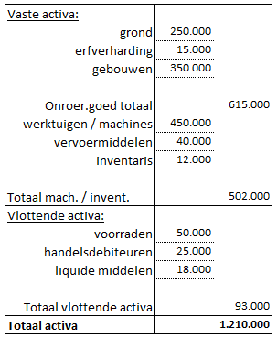
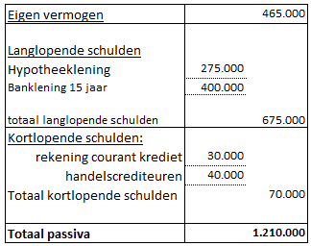
Balans

Slide 7
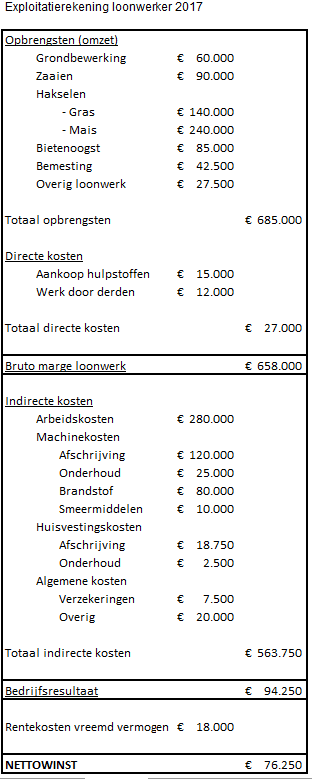
Exploitatierekening

Slide 8
Investeringsbalans
Vaste activa
  Duurzame bedrijfsmiddelen
  Onroerend goed
  Grond
  Gebouwen
  Machines
  Vervoermiddelen
  Inventaris
  Immateriële vaste activa

Slide 9
Investeringsbalans
Vlottende activa
  Voorraden
    Eventueel opgesplitst
  Debiteuren
Liquide middelen
  Kas
  Bank

Slide 10
Financieringsbalans
Eigen vermogen
  Geïnvesteerd geld
  Ingebrachte bedrijfsmiddelen
Achtergesteld vermogen
  Familielening

Slide 11
Financieringsbalans
Lang vreemd vermogen
  Hypotheeklening
  Bankkrediet
  Leasing
  Gemeentelening
Zekerheden
  Onderpand
    Executiewaarde
  Moet terugkomen in je jaarverslag

Slide 12
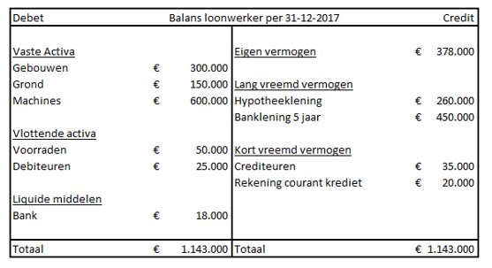

Slide 13
Financieringsbalans
Kort vreemd vermogen
  Crediteuren
  Rekening Courant Krediet
    Kredietlimiet
  Belastingdienst
  Personeel

Slide 14
Opgaven
Maak opgaven 1 t/m 5

Slide 16
3 manieren van afschrijven
Vervangingswaarde – restwaarde
Economische levensduur
2. Vast percentage van de vervangingswaarde
3. Vast percentage van de boekwaarde

Slide 17
Maak de opgaven.
Maak opgave 1 t/m 5

Slide 18
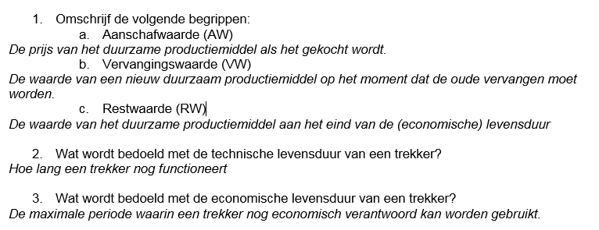
Antwoorden

Slide 19
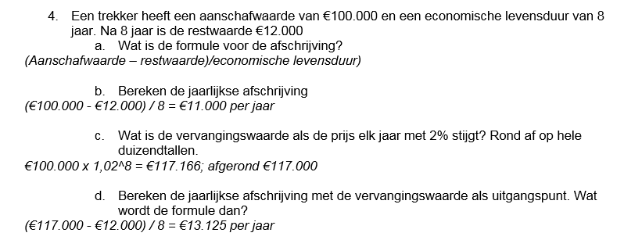
Antwoorden

Slide 20
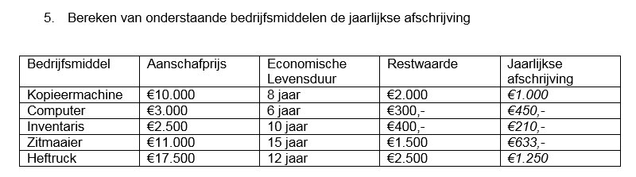

Slide 21
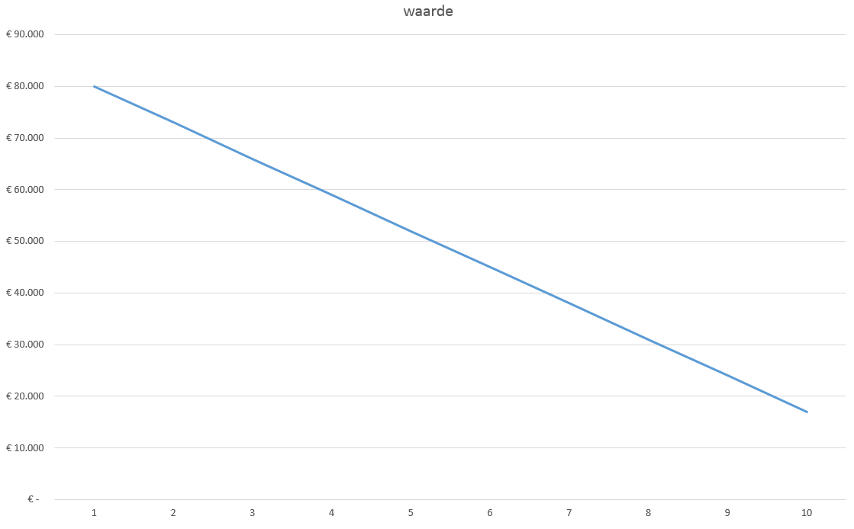
Overige kosten
Rentekosten.
  Geld lenen kost geld
  Eigen geld moet iets opleveren

Slide 22
Rentekosten
Aanschafwaarde + Restwaarde x de rentevoet
2

Slide 23
Opdrachten
Maak opdracht 6 t/m 12

Slide 24
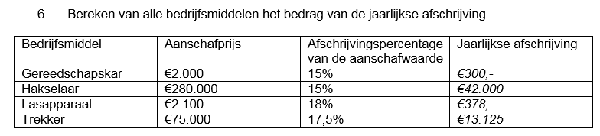
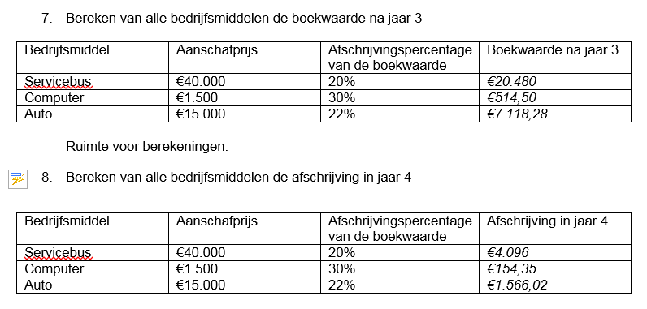
Antwoorden

Slide 25
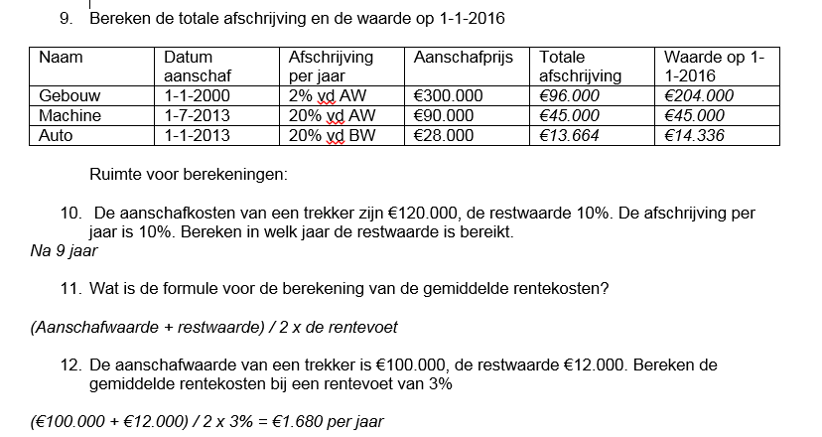
Antwoorden

Slide 26
Overige vaste kosten
Reparatie en onderhoud (5%)
Arbeid eigen onderhoud (3%)
Banden (?)
Onroerend goed (1,6%)
Verzekering (1,3%)
Algemene kosten (2,1%)

Slide 27
Totale vaste kosten
Totale vaste kosten per jaar
Afschrijving per jaar
Gemiddelde rentekosten per jaar
Reparatie en onderhoud
Banden
Arbeid eigen onderhoud
Onroerend goed
Verzekering
Algemene kosten +
Totale vaste kosten

Slide 28
Totale vaste kosten
Totale vaste kosten per uur
Gebruiksuren.
Hoeveel uur wordt een machine aan de klant verkocht.
Let op: niet altijd worden alle uren doorberekend.
Totale vaste kosten / gebruiksuren

Slide 29
Opgaven
Maak opgaven 13 t/m 16

